Slide 1
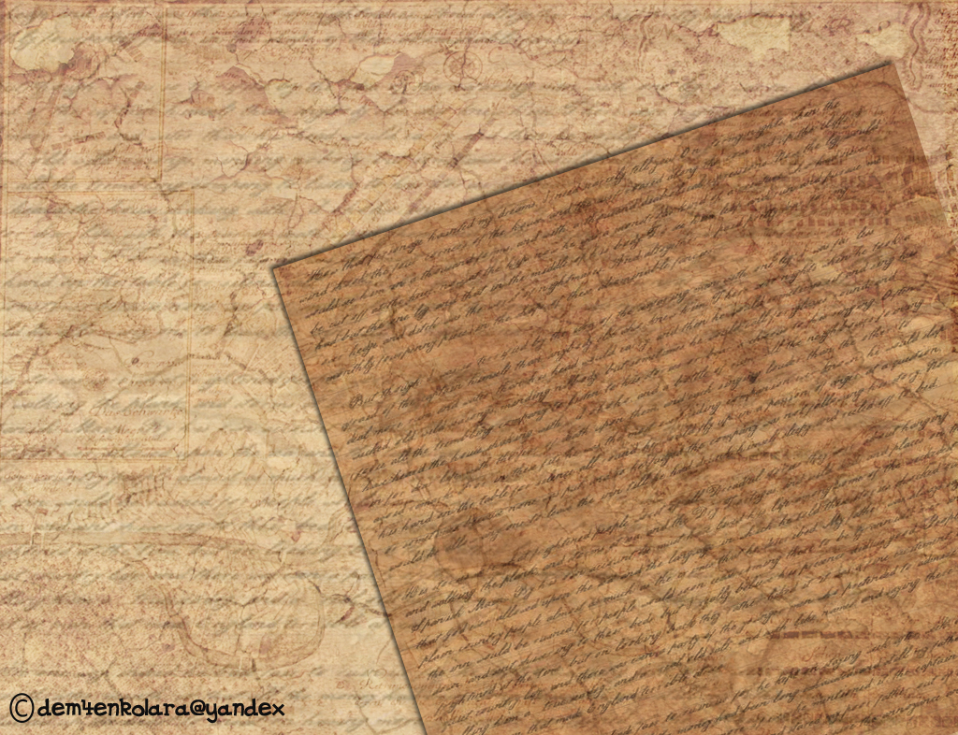
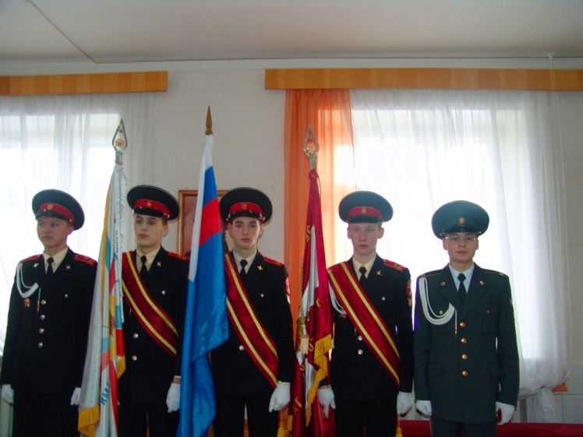
Основы светской этики.
Тема урока:
«Честь и
достоинство»
Работу выполнила
учитель начальных классов
МАОУ «Тохтуевская СОШ» СП «Тюлькинская школа»
Семенец Лариса Викторовна

Slide 2
ВСПОМИНАЕМ ТО, ЧТО ЗНАЕМ
Соедините пословицы
Береги платье снову,
Не кусок пирога,
Честь на волоске висит,
Бесчестье
За честное обхождение –
а честь дорога.
добро и уважение.
а честь смолоду.
а потеряешь – и
канатом не
привяжешь.
хуже смерти.

Slide 3
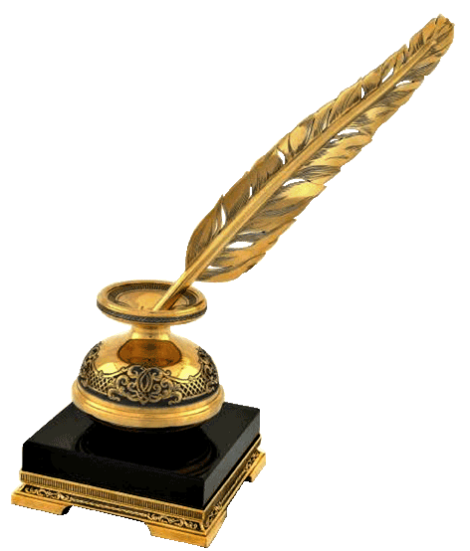
«Не сильные лучшие, а честные. Честь и
собственное достоинство – сильнее всего»
Ф. М. Достоевский

Slide 4
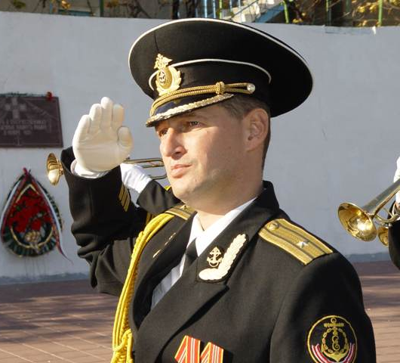
Честь и достоинство

Slide 5
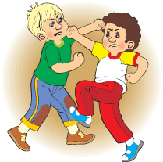
ОПРЕДЕЛЯЕМ ПРОБЛЕМУ УРОКА

Slide 6

Что становится наградой человеку за хорошие и правильные поступки?

Slide 7

Известны ли вам эти произведения?
Ему еще трудно было говорить, он еще не проглотил всех слез, еще всхлипывал, икал, шмыгал носом.
- Давай пошли, - сказал я ему. - Смотри, уже поздно, уже сад закрывается.
И я хотел взять мальчика за руку. Но мальчик поспешно отдернул руку и сказал:
- Не могу.
- Что не можешь?
- Идти не могу.
- Как? Почему? Что с тобой?
- Ничего, - сказал мальчик.
- Ты что - нездоров?
- Нет, - сказал он, - здоров.
- Так почему ж ты идти не можешь?
- Я - часовой, - сказал он.
- Как часовой? Какой часовой?
- Ну, что вы - не понимаете? Мы играем.
- Да с кем же ты играешь?
Мальчик помолчал, вздохнул и сказал:
- Не знаю.
Пантелеев Л.«Честное слово»

Slide 8
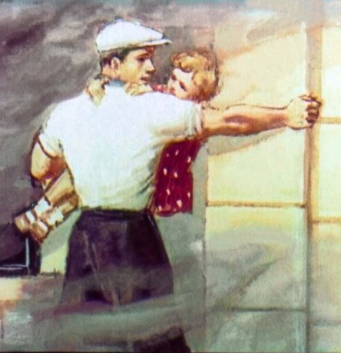
С.Я.Маршак «Рассказ о неизвестном герое»
Ищут пожарные,
Ищет милиция,
Ищут фотографы
В нашей столице,
Ищут давно,
Но не могут найти
Парня какого-то
Лет двадцати.
Среднего роста,
Плечистый и крепкий,
Ходит он в белой
Футболке и кепке.
Знак "ГТО"
На груди у него.
Больше не знают
О нем ничего.

Slide 9


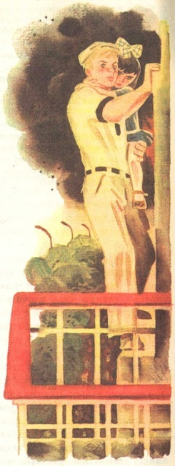
Человек чести
Л. Пантелеев.
«Честное слово»
С. Маршак.
«Рассказ о неизвестном герое»
Моральные качества личности:
держит своё слово
всегда приходит на помощь слабым

Slide 10
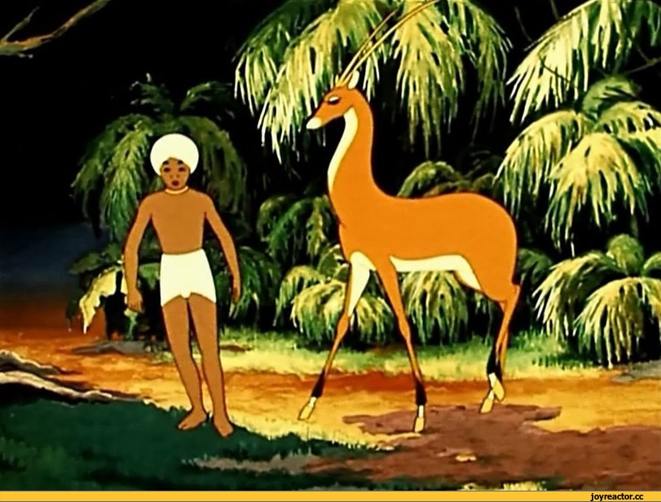
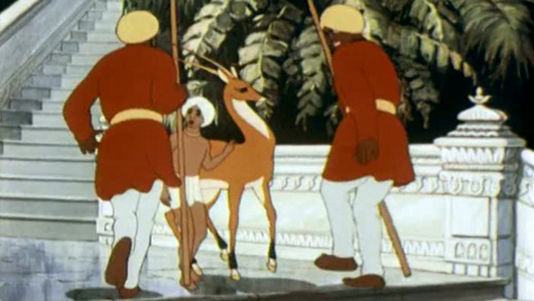
«Золотая антилопа»-
советский мультфильм
Однажды услыхав историю о необыкновенной антилопе, под ударами копыт которой по земле рассыпались золотые монеты Раджа приказал своим слугам изловить и доставить к нему во дворец это чудесное животное. Ни одному из его слуг и янычаров не удалось изловить и привести к Радже антилопу и тогда он решил хитростью выманить Золотую антилопу к себе во дворец, - он схватил бедного мальчика который был другом антилопы и пригрозил отрубить тому голову если Золотая антилопа не выполнит его условия и не станет осыпать его монетами золота.

Slide 11
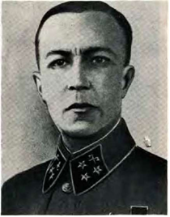
Дмитрий Михайлович Карбышев –
Герой Советского Союза
Генерал-лейтенант инженерных войск, доктор военных наук, профессор, по происхождению - родовой сибирский казак.
За пару недель до начала Великой Отечественной войны был командирован в Гродно для оказания помощи оборонительному строительству на западной границе.
При попытке вырваться из окружения в районе севернее Могилева был контужен и захвачен гитлеровцами в плен. Допросы, пытки не смогли сломать дух этого человека. И фашисты придумали казнь. Живого генерала в сильный мороз на улице обливали водой до тех пор, пока он не превратился в ледяную глыбу.

Slide 12

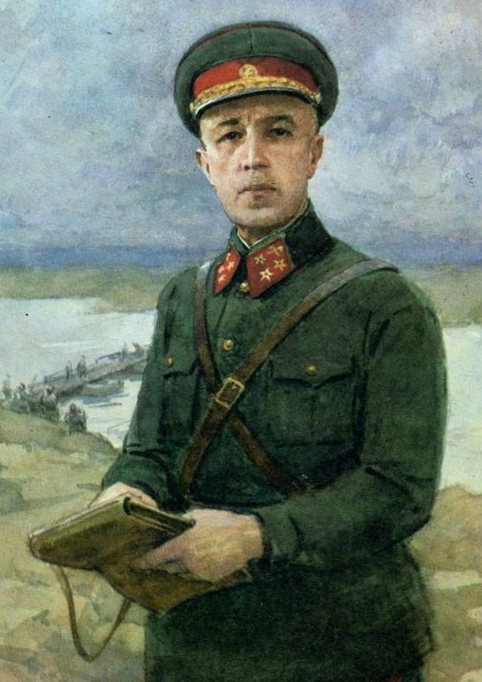
Человек чести
«Золотая антилопа» — классический
советский
мультфильм
по мотивам
индийских сказок
Д. М. Карбышев - Герой Советского Союза
Моральные качества личности:
не предаёт Родину, не изменяет своим моральным принципам
не предаёт друзей

Slide 13
РЕШАЕМ ПРОБЛЕМУ, ОТКРЫВАЕМ НОВЫЕ ЗНАНИЯ
«ЧЕСТЬ ВСЕГО ДОРОЖЕ»
ЧЕСТЬ
– доброе имя человека, его самоуважение и уважение к нему со стороны других людей за то, что поступки человека не расходятся с его совестью, верны долгу, правдивы, справедливы, благородны, порядочны».

Slide 14
Что такое честь?
Честь — это достойные уважения и гордости моральные качества личности, это доброе имя человека, его незапятнанная репутация и т. п.
Если человек держит своё слово, не предаёт друзей, не изменяет своим моральным принципам, всегда приходит на помощь слабым, то о нём говорят «человек чести».
Эти моральные качества присущи не только генералу, офицеру, но и гражданскому человеку.

Slide 15
Как воспитать в себе честь
Честь должна быть у человека с рождения.
Если же человек не ощущает в себе чести, ему придется приложить значительные усилия для того, чтобы стать человеком чести.
Исполнение обязательств и обещаний.
Человек, который приучает себя не давать невыполнимых обещаний и всегда держать слово – становится человеком чести.
Психологические тренинги.
Чем меньше у человека страхов и опасений, тем больше вероятность, что в сложной ситуации он проявит себя, как человек чести. Избавиться от многих страхов помогают психологические тренинги.
Самосовершенствование.
Если человек сумеет трезво оценить себя, увидеть негативные стороны своего характера и поставить цель преодолеть их – он на пути к тому, чтобы стать человеком чести.

Slide 16
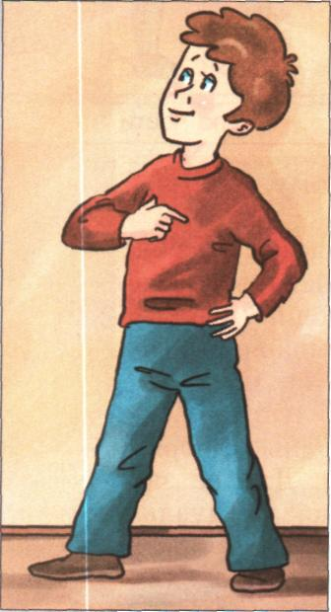
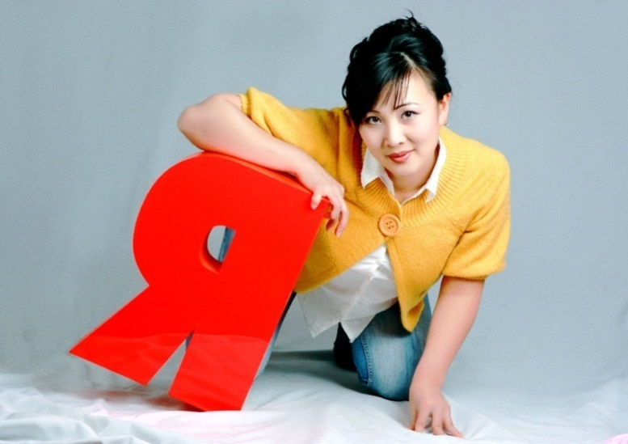
Достоинство человеческой личности
Чувство собственного достоинства
Уважение к себе, помогающее человеку чувствовать себя достойной личностью.
Голос совести

Slide 17

Л.Н. Толстого «Старый дед и внучек»
Стал дед очень стар. Ноги у него не ходили, глаза не видели, уши не слышали, зубов не было. И когда он ел, у него текло назад изо рта. Сын и невестка перестали его за стол сажать, а давали ему обедать за печкой. Снесли ему раз обедать в чашке. Он хотел ее подвинуть, да уронил и разбил. Невестка стала бранить старика за то, что он им все в доме портит и чашки бьет, и сказала, что теперь она ему будет давать обедать в лоханке. Старик только вздохнул и ничего не сказал. Сидят раз муж с женой дома и смотрят – сынишка их на полу дощечками играет – что-то слаживает. Отец и спросил: «Что ты это делаешь, Миша?» А Миша и говорит: «Это я, батюшка, лоханку делаю. Когда вы с матушкой стары будете, чтобы вас из этой лоханки кормить».
Муж с женой поглядели друг на друга и заплакали. Им стало стыдно за то, что они так обижали старика; и стали с тех пор сажать его за стол и ухаживать за ним.
Почему муж с женой заплакали?
Достоин ли уважения поступок мужа с женой?
А как бы поступили вы в этой ситуации?

Slide 18
Отрывок из воспоминаний о блокадном Ленинграде во время Великой Отечественной войны. Вражеские войска окружили город, не было доступа завезти продовольствие.
«Блокадный Ленинград. Люди умирают от голода. Суточная норма по карточке 125 гр. Хлеба на половину с целлюлозой. Мальчик, получивший хлеб по своей карточке вдруг увидел, что одна женщина, уходя из магазина, уронила свою карточку. Оглянувшись вокруг, украдкой, поднял карточку. И, встав последним в очередь, получил еще порцию хлеба. Окрыленный шел домой, с радостью рассказал об этом случае маме. С нетерпеньем ждал похвалы, но услышал: «Лучше бы ты умер».»
Почему мама так ответила?
Как такое могла сказать мать, ведь он принес лишнюю пайку хлеба. Не слишком ли жестоко?

Slide 19
Что такое достоинство?
Независимо от возраста, пола, национальности, богатства и всего прочего человек достоин уважения за то, что он морален: честно живёт, отличает добро от зла, не совершает безнравственных поступков, способен быть справедливым.
Задача каждого человека — не унижать достоинство других и не терять собственного.
Достоинство помогает человеку быть уверенным в себе, осознавать собственную ценность. О человеке, который ведёт себя сдержанно, вежливо, спокойно, говорят: «Это достойный человек». Достоинство позволяет избегать взаимных обид.

Slide 20
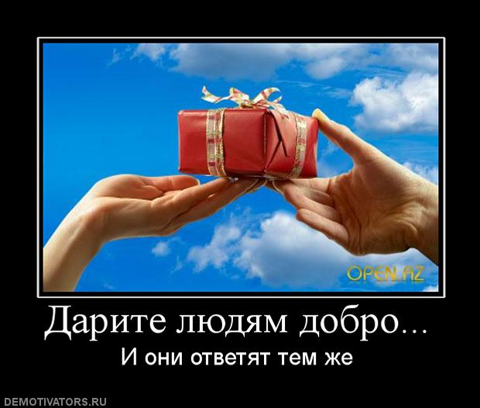
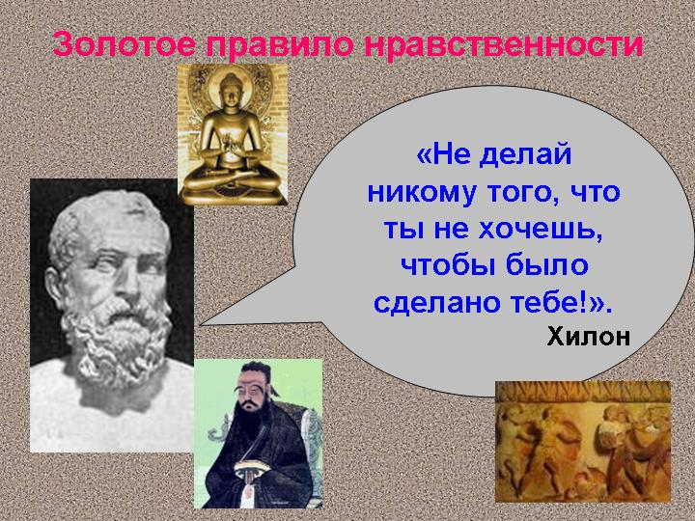
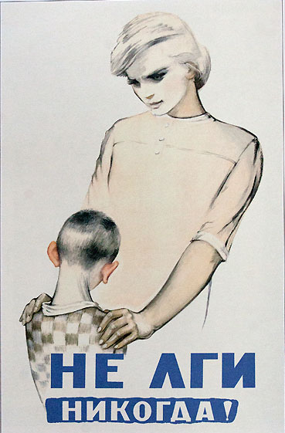
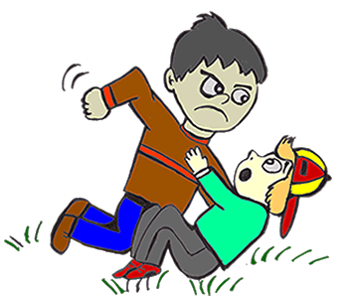

Храни достоинство своё повсюду, человек!
Дарите людям добро…
И они ответят тем же
Не совершай безнравственных поступков
Знай!

Slide 21
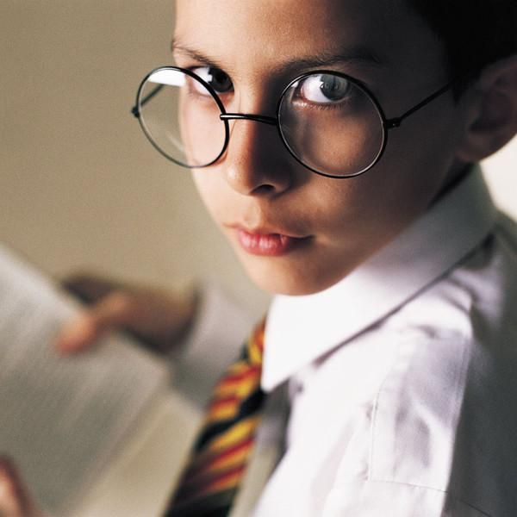
Честь и достоинство
Честь и достоинство необходимы в те моменты, когда надо выбрать, как поступить. Именно эти качества не дадут человеку совершить безнравственный поступок, помогут избежать вражды, мести и взаимных обид, потому что он уважает и себя и других.

Slide 22
ПРИТЧА
Когда-то дружили Вода, Ветер, Достоинство и Честь. Они всегда были вместе, но как-то пришлось им разойтись, чтобы каждый мог заняться своими делами. При расставании стали они рассуждать, как им потом вновь найти друг друга. Вода сказала, что её можно найти там, где растет камыш. Ветер сказал, что он всегда находится там, где трепещут листья. Лишь Честь и Достоинство стояли молча. Все спросили, почему они не называют своих признаков. Они сказали: «Вы можете и расходиться, и вновь сходиться, а нам это не позволено. Тот, кто однажды расстался с нами, расстался навсегда и уже никогда не встретится»

Slide 23
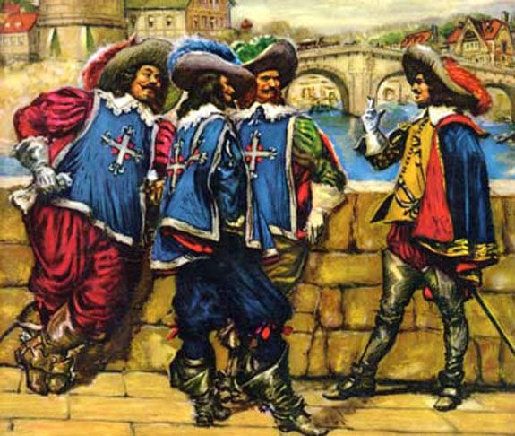
ОДИН ЗА ВСЕХ И ВСЕ ЗА ОДНОГО

Slide 24

Что становится наградой человеку за хорошие и правильные поступки?

Slide 25
вывод
«Наградой человеку за хорошие поступки становится уважение людей, при этом он сам испытывает чувство собственного достоинства, уважение к себе».
«Когда человек совершает добрые, правильные поступки, противостоит злу, он оберегает свою честь (уважение со стороны других) и обретает чувство собственного достоинства (уважение самого себя)».

Slide 26
Как развить в себе достоинство
Занятия спортом. Борьба (как физическая, так и душевная) с тяжелым спортивным снарядом или с тяжелыми нагрузками формирует у человека уважение к себе. Уважение к себе есть проявление чувства собственного достоинства.
Получение знаний. С приобретением всё новых познаний у человек появляется всё более надежная платформа для развития чувства собственного достоинства.
Бытовые отношения. Не поощряя и не допуская уничижительного обращения с собой со стороны окружающих человек обретает чувство собственного достоинства.
Полемика (спор). Тренируясь в полемике, человек приобретает уверенность в себе и, следовательно, чувство собственного достоинства.

Slide 27
Как-то мудреца спросили ,почему человеку даны два глаза ? Мудрец ответил , что левым глазом человек должен видеть собственные недостатки и пути их устранения , а правым - достоинства и честь другого человека , с тем , чтобы оказать ему всяческое уважение.

Slide 28
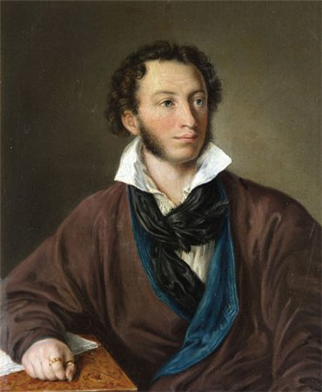
Александр Сергеевич Пушкин, русский поэт
«Береги честь смолоду»

Slide 29
Задание на дом
Подбери две-три пословицы, в которых бы говорилось о чеcти и достоинстве.
Вспомнить и рассказать о поступках известных вам героев книг, сказок, кинофильмов, соответствующие понятиям чести и достоинстве.

Slide 30
Используемые интернет-ресурсы
http://www.funlib.ru/cimg/2014/101914/2931085
http://www.stihi.ru/pics/2012/09/13/8342.jpg
http://static.ozone.ru/multimedia/books_covers/1011666067.jpg
http://diafilmy.su/uploads/posts/2014-10/1413539131_rasoneg_018.jpg
http://rpp.nashaucheba.ru/pars_docs/refs/105/104431/img1.jpg
http://mgpr.omskportal.ru/ru/government/pobeda70/bookremember/heroes/97/PageContent/0/body_files/file/98.png
http://cariful.ru/wp-content/uploads/2012/01/самооценка.jpg
http://mypresentation.ru/documents/94716908b9417e56e3cc0e2ddc868ecf/img20.jpg
http://lily-girls.ru/wp-content/2014/09/8.jpg
http://mtdata.ru/u7/photo7F09/20880681632-0/original.jpg
http://pravme.ru/uploads/images/00/02/01/2015/03/31/332622.jpg
http://sandsoody.ru/uploads/images/vladimir_majakovskij_chto_takoe_horosho_i_chto_takoe_ploho.jpg
http://daycretinto.science/pic-cogmtl.net/Img/t021.gif
http://pridsosh.ucoz.ru/images/novoe/163100.jpg
http://www.kaliningradlib.ru/system/files/imagecache/picture_800/8.jpg
http://blondie.ru/sites/default/files/styles/full/public/2013/poll/233733/blondie.ru-621167.jpg?itok=oogPkfsC

